Slide 1

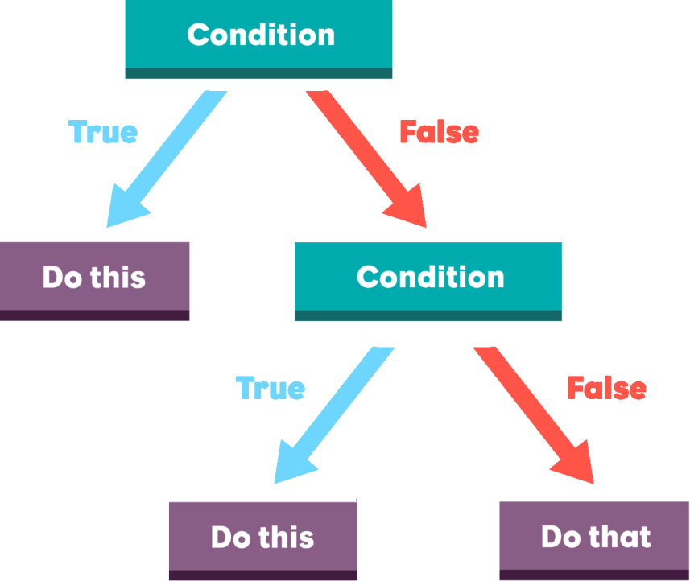
Вложени условни конструкции
Вложени if конструкции и по-сложни логически условия
СофтУни
Преподавателски екип
Софтуерен университет
http://softuni.bg

Slide 2
Съдържание
Преговор
Условна конструкция switch - case
Вложени условни конструкции
Логически оператори
Логически оператори "&&", "||", "!"
Приоритет на условия

Slide 3

Преговор

Slide 4
Преговор
Коя променлива е наименувана правилно?
savedMoney
SavedMoney
спестениПари
spesteniPari4ki

Slide 5
Преговор
Каква стойност ще присвои променливата "isGreater":
bool isGreater = (5 + 3) > (3 + 4);
1 (true)
0 (false)
8
15

Slide 6
Преговор
Какво ще се отпечата на конзолата, ако изпълним следната логическа проверка:
if ("caseSensitive" == "CaseSensitive") {
cout << "Correct!" << endl;
} else {
cout << "Not correct!" << endl;
}
Error
Svetlin
Not correct
Petar

Slide 7
Преговор
4. Какъв ще е резултатът от изпълнението на следната програма:
cout << (123456 % 100 == 56) << endl;
(1) true
(0) false
56
Error

Slide 8
Преговор
5. Какво ще се отпечата на конзолата, ако изпълним следната логическа проверка:
string role = "Administrator";
if (role != "Administrator") {
cout << "No permission" << endl;
} else {
cout << "Welcome" << endl;
}
Welcome
No permission
No output
Compile time error

Slide 9
Условна конструкция switch-case
switch()
case:
…
default:

Slide 10
Условна конструкция switch-case
Работи като серия от проверки: if/else if/else if…
switch (...) {
case ...: …:
// code
break;
case ...:
// code
break;
default::
// code
break;
}
Променлива (цяло число)
Изброяване на условия (стойности) за проверката
Код, който ще се изпълни, ако няма съвпадение с нито един случай

Slide 11
Ден от седмицата – условие
Напишете програма, която:
Чете цяло число, въведено от потребителя
Отпечатва на конзолата деня от седмицата с текст (на английски) според въведеното число [1…7]
Отпечатва на конзолата "Error", ако числото не е в диапазона
Примерен вход и изход:
1
Monday
4
Thursday
5
Friday
2
Tuesday

Slide 12
Ден от седмицата - решение
int day;
cin >> day;
switch (day) {
case 1:
cout << "Monday" << endl; break;
case 2:
cout << "Tuesday" << endl; break;
//TODO: check the other days
case 7:
cout << "Sunday" << endl; break;
default:
cout << "Error" << endl; break;
}

Slide 13
Множество случаи в switch-case
Чрез switch-case, можем да изпълняваме един и същ код за множество условия
switch (...) {
case ... :
case ... :
casе ... :
// code
break;
default:
// code break;
}
Кодът ще се изпълни ако някое от трите условия в серията е вярно

Slide 14

Вложени условни конструкции

Slide 15
Вложени проверки
Само при изпълнение на първото условие се преминава към вложената проверка
if (condition1) {
cout << "condition1 valid" << endl;
if (condition2)
cout << "condition2 valid" << endl;
else
cout << "condition2 not valid" << endl;
}
Вложена if конструкция

Slide 16

Обръщение според възраст и пол – условие
Напишете програма, която:
Чете от потребителя:
Възраст
Пол
Принтира обръщение според въведените данни, както е показано на схемата (в следващия слайд)
Примерен вход и изход:
12
f
16
m
Miss
Mr.

Slide 17
Read input
true
false
gender equals 'f'
true
age < 16
false
true
false
age < 16
Print "Miss"
Print "Ms."
Print "Master"
Print "Mr."

Slide 18

Квартално магазинче – условие
Напишете програма, която:
Чете от потребителя:
Име на продукт
Град
Количество
Пресмята цената му спрямо таблицата:
Град/продукт | coffee | water | beer | sweets | peanuts
Sofia | 0.50 | 0.80 | 1.20 | 1.45 | 1.60
Plovdiv | 0.40 | 0.70 | 1.15 | 1.30 | 1.50
Varna | 0.45 | 0.70 | 1.10 | 1.35 | 1.55

Slide 19
Квартално магазинче – условие
Примерен вход и изход:
coffee
Varna
2
peanuts
Plovdiv
1
beer
Sofia
6
0.9
1.5
7.2

Slide 20

Read input
price = 0
true
town == "Sofia"
false
true
false
Check the other cities
and products
product == "beer"
price = 1.20
Check the other products
and set price

Slide 21
Квартално магазинче - решение
string productName; cin >> productName;
string town; cin >> town;
int quantity; cin >> quantity;
if (town == "Sofia") {
if (productName == "coffee") price = quantity * 0.50;
// TODO: add checks for the other products…
}
else if (town == "Plovdiv")
else if (town == "Varna")
// TODO: check the other two towns…

Slide 22
Логически оператори
&&
||
!

Slide 23
Логически оператори
Оператори, които комбинират или изключват условия
Връщат булеви резултат (1 или 0)
"&&" - И
"||" - ИЛИ
"!" - ОТРИЦАНИЕ
true
true
false
true
false
Вярност на двете условия
Вярност на
едното или на другото
условие
Отрицание на условие

Slide 24
Логическо "И"
Проверява изпълнението на няколко условия едновременно
Пример: проверка дали число е едновременно:
по-голямо от 5 и по-малко от 10
четно
&&
int a;
cin >> a;
if ((a > 5 && a < 10) && a % 2 == 0) …

Slide 25
Сравнение
Вложени проверки
Логически оператор &&
if (a > 5) {
if (a < 10) {
if (a % 2 == 0) {
}
}
}
if (a > 5 && a < 10
&& a % 2 == 0) {
}

Slide 26
Число в интервала – условие
Напишете програма, която:
Проверява дали въведеното число от потребителя е в интервала [-100, 100] и е различно от 0
Извежда "Yes", ако е в интервала и различно от 0, или "No" ако е извън тях.
Примерен вход и изход:
-25
Yes
0
No
25
Yes

Slide 27
Число в интервала - решение
int number;
cin >> number;
if (number >= -100 && number <= 100 && number != 0) {
cout << "Yes" << endl;
} else {
cout << "No" << endl;
}

Slide 28
Логическо "ИЛИ"
Проверява дали е изпълнено поне едно измежду няколко условия
Пример: проверка дали въведената дума е:
"Example" или "Demo"
||
string word; cin >> word;
if (word == "Example" || word == "Demo") …

Slide 29
Сравнение
Вложени проверки
Логически оператор ||
if (word == "Example"){
}
else if (word =="Demo"){
}
if (word == "Example" ||
word =="Demo") {
}

Slide 30
Билет за кино - условие
Напишете програма, която:
Чете ден от седмицата (текст) – въведен от потребителя
Отпечатва цената на билет за кино според деня от седмицата
Примерен вход и изход:
Monday | Tuesday | Wednesday | Thursday | Friday | Saturday | Sunday
12 | 12 | 14 | 14 | 12 | 16 | 16
Monday
12
Sunday
16

Slide 31
Билет за кино - решение
string day;
cin >> day;
if (day == "Monday"
|| day == "Tuesday"
||day == "Friday") {
cout << 12 << endl;
} else if (day == "Wednesday"
|| day == "Thursday") {
cout << 14 << endl;
}
// TODO for Saturday and Sunday

Slide 32
Плод или зеленчук - условие
Напишете програма, която:
Проверява дали въведеният вход от потребителя е плод или зеленчук измежду изброените:
Плодове: banana, apple, kiwi, cherry, lemon, grapes
Зеленчуци: tomato, cucumber, pepper, carrot
Извежда "vegetable","fruit" или "unknown"
Примерен вход и изход:
lemon
fruit
carrot
vegetable
java
unknown

Slide 33
Плод или зеленчук - решение
string food; cin >> food;
if (food == "banana" || food == "apple" || food == "kiwi" ||
food == "cherry" || food == "lemon" || food == "grapes")
cout << "fruit" << endl;
else if (food == "tomato" || food == "cucumber" || food == "pepper" || food == "carrot")
cout << "vegetable" << endl;
else
cout << "unknown" << endl;

Slide 34
Логическо отрицание
Проверява дали не е изпълнено дадено условиe
Пример:
Проверка дали число е по-голямо от 10 и е четно:
!
bool isValid = (number > 10) && (number % 2 == 0);
if (!isValid) {
cout << "Invalid" << endl;
}

Slide 35
Невалидно число - условие
Напишете програма, която:
Чете цяло число - въведено от потребителя
Числото е валидно ако е в интервала [100…200] или е 0
Ако числото е невалидно да се отпечата на конзолата "invalid", в противен случай да не се отпечатва нищо
Примерен вход и изход:
75
invalid
150
(няма изход)

Slide 36
Невалидно число - решение
int n;
cin >> n;
bool isValid = n >= 100 && n <= 200 || n == 0;
if (!isValid) {
cout << "invalid" << endl;
}

Slide 37
Приоритет на условия
Чрез скоби () можем да приоритизираме условия
int a = 50;
int b = 200;
int c = 300;
if ((a >= 100 && b <= 200) || (c + b >= 300 && c <= 400)) {
cout << "Yes" << endl; // Yes
}
if (a >= 100 && (b <= 200 || c + b >= 300) && c <= 400) {
cout << "Yes" << endl; // No output
}

Slide 38



Магазин за плодове - условие
Напишете програма, която:
Чете потребителски вход:
Продукт
Ден
Количество
Извежда сумата, която трябва да се заплати според деня и продукта

Slide 39
Магазин за плодове - условие
В работни дни продава на следните цени:
В почивни дни цените са по-високи:
Примерен вход и изход:
плод | banana | apple | orange | grapefruit | kiwi | pineapple | grapes
цена | 2.50 | 1.20 | 0.85 | 1.45 | 2.70 | 5.50 | 3.85
плод | banana | apple | orange | grapefruit | kiwi | pineapple | grapes
цена | 2.70 | 1.25 | 0.90 | 1.60 | 3.00 | 5.60 | 4.20
apple
Tuesday
2
orange
Sunday
3
2.40
2.70

Slide 40
Магазин за плодове - решение
if (day == "saturday" || day == "sunday") {
if (fruit == "banana") price = 2.70;
else if (fruit == "apple") price = 1.25; // TODO …
}
else if (day == "monday" || day == "tuesday" ||
day == "wednesday" || day == "thursday" ||
day == "friday") {
if (fruit == "banana") price = 2.50; // TODO …
}

Slide 41

Търговски комисионни - условие
Напишете програма, която:
Чете от потребителя:
Град
Обем на продажби (реално число)
Изчислява комисионната, която дадена фирма дава на търговците според града и обема на продажбите
Извежда стойността на комисионната, закръглена до 2 цифри след десетичната запетая

Slide 42

Търговски комисионни – условие
Примерен вход и изход:
Град / цена | 0 ≤ s ≤ 500 | 500 < s ≤ 1 000 | 1 000 < s ≤ 10 000 | s > 10 000
Sofia | 5% | 7% | 8% | 12%
Varna | 4.5% | 7.5% | 10% | 13%
Plovdiv | 5.5% | 8% | 12% | 14.5%
Plovdiv
499.99
27.50

Slide 43
Търговски комисионни - решение
string town; cin >> town;
double commission = -1.0;
if (town == "Sofia")
if (sales >= 0 && sales <= 500) comission = 0.05;
else if (sales > 500 && sales <= 1000) comission = 0.07;
// TODO: check the other price ranges…
else if (town == "Varna") // TODO: check the price ranges…
else if (town == "Plovdiv") // TODO: check the price ranges…
if (commission >= 0)
cout.setf(ios::fixed);
cout.precision(2);
cout << sales * commission << endl;
else
cout << "error" << endl;

Slide 44

Какво научихме днес?
Конструкцията switch-case
Вложени условни конструкции:
По-сложни проверки с &&, ||, !
Приоритет на условия – ()
…
…
…

Slide 45









Въпроси?

Slide 46

Лиценз
Този курс (презентации, примери, демонстрационен код, упражнения, домашни, видео и други активи) представлява защитено авторско съдържание
Нерегламентирано копиране, разпространение или използване е незаконно
© СофтУни – https://softuni.org
© Софтуерен университет – https://softuni.bg
Notes:
46

Slide 47
Обучения в Софтуерен университет (СофтУни)
Софтуерен университет – качествено образование, професия и работа за софтуерни инженери
softuni.bg
Фондация "Софтуерен университет"
softuni.foundation
Софтуерен университет @ Facebook
facebook.com/SoftwareUniversity
47
Notes:
47

